Slide 1

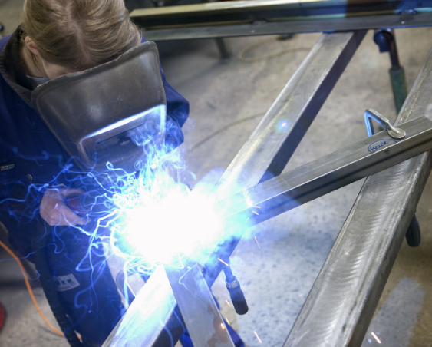
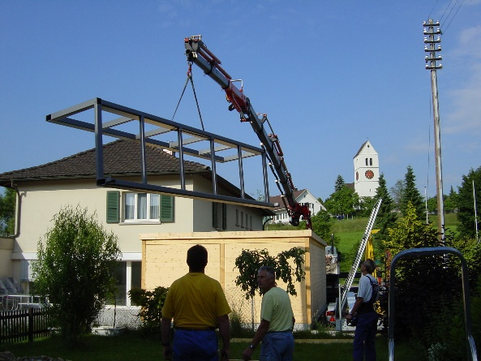
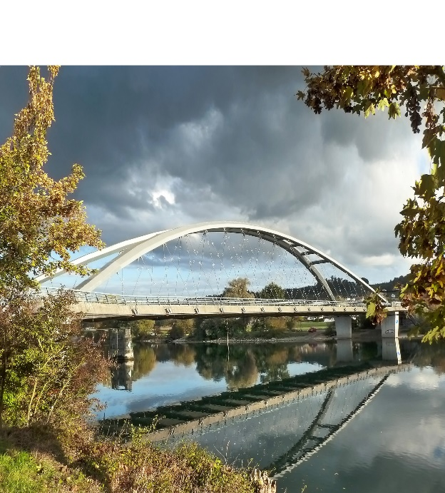
Die Welt des Metallbaus
Thomas Zimmermann, Zürich, 03.01.2017
Notes:
Willkommen in der Welt des Metallbaus
Was ist Metallbau?
Was macht der Metallbau?
Was gibt es für Berufe rund um den Metallbau?
Wie sind die Zukunftsaussichten im Metallbau?

Slide 2
Themen
Produkte
Arbeitsschritte
Berufe
Weiterbildung
Was ist aus ihnen geworden?
Film «Metall + Du»
3. Januar 2017
Notes:
In diesem Vortrag stellen wir Ihnen alles rund um den Metallbau vor.

Slide 3
Die Welt des Metallbaus
Die Produkte
3. Januar 2017
Notes:
Metallbau ist ein bekannter Begriff? Aber was macht der Metallbau eigentlich?
Gerne zeigen wir Ihnen die moderne Welt unseres Berufes.

Slide 4
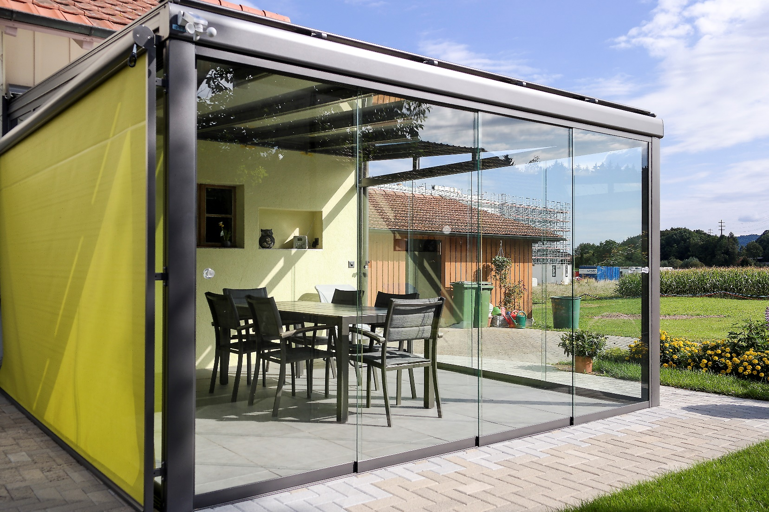
Wintergarten
3. Januar 2017
Notes:
Wintergärten: Emotionen pur für jeden Einfamilienhausbesitzer. Diejenigen, die einen haben, geben ihn nie mehr her. Draussen schon zu kalt, um am Abend ein Glas Wein zu trinken, im Wintergarten ist dies noch lange möglich.
Die filigranen Konstruktionen aus Metallprofilen, Glas, Schiebewänden und Beschattungen machen das Leben schöner.
Der durchschnittliche Metallbaubetrieb hat zwischen 5 bis 10 Mitarbeiter. Der Wintergarten ist ein ideales Produkt für solche Firmen.

Slide 5
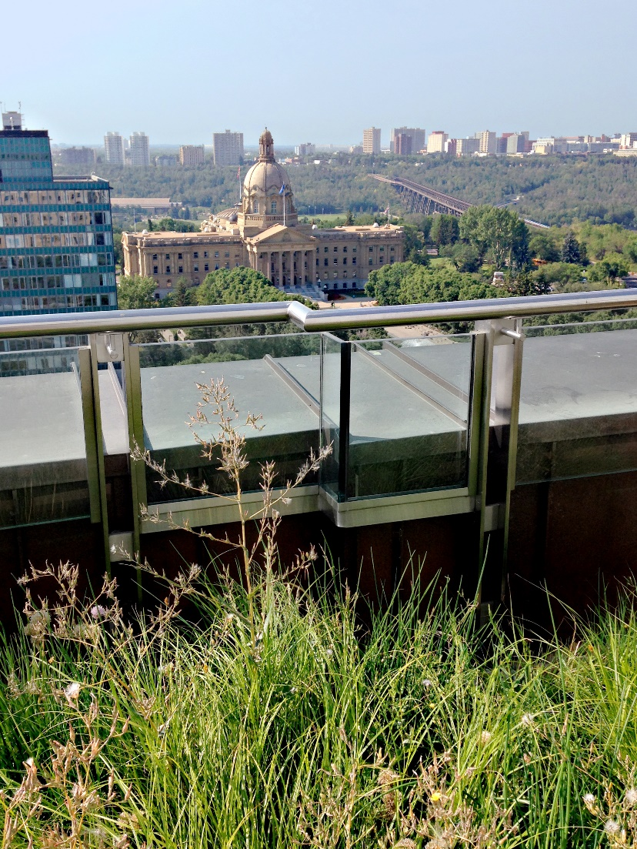
Glasgeländer mit Handlauf
3. Januar 2017
Notes:
Handläufe, Geländer oder Bewehrungen sind das klassische Produkt jedes Betriebes. Ob 1-Mann-Firma oder 100-Mann-Betrieb, alle machen Geländer.
Mit Glas, Edelstahl, den Formen sind keine Grenzen gesetzt.

Slide 6
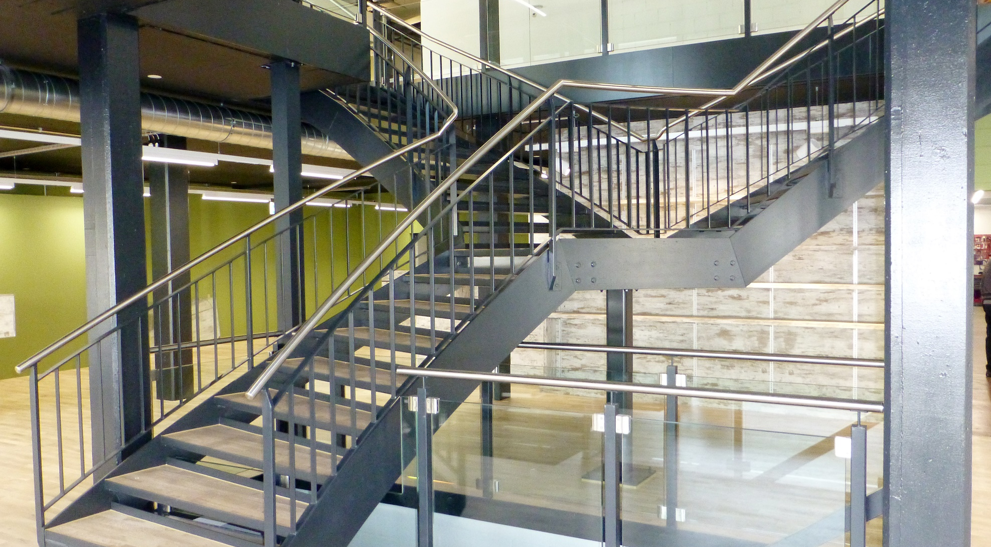
Treppe mit Geländer
3. Januar 2017
Notes:
Eine Arbeit, die dem Metallbauer, Architekten und Bauherrn das Herz höher schlagen lässt. Diese filigrane, leichte und lichtdurchlässige Konstruktion ist das High Light in jeder Produktionsstätte. Metall in Verbindung von Holztritten, Edelstahlhandläufen und Glasgeländern. Eine Arbeit für Betriebe mit ca. 10 Personen.

Slide 7
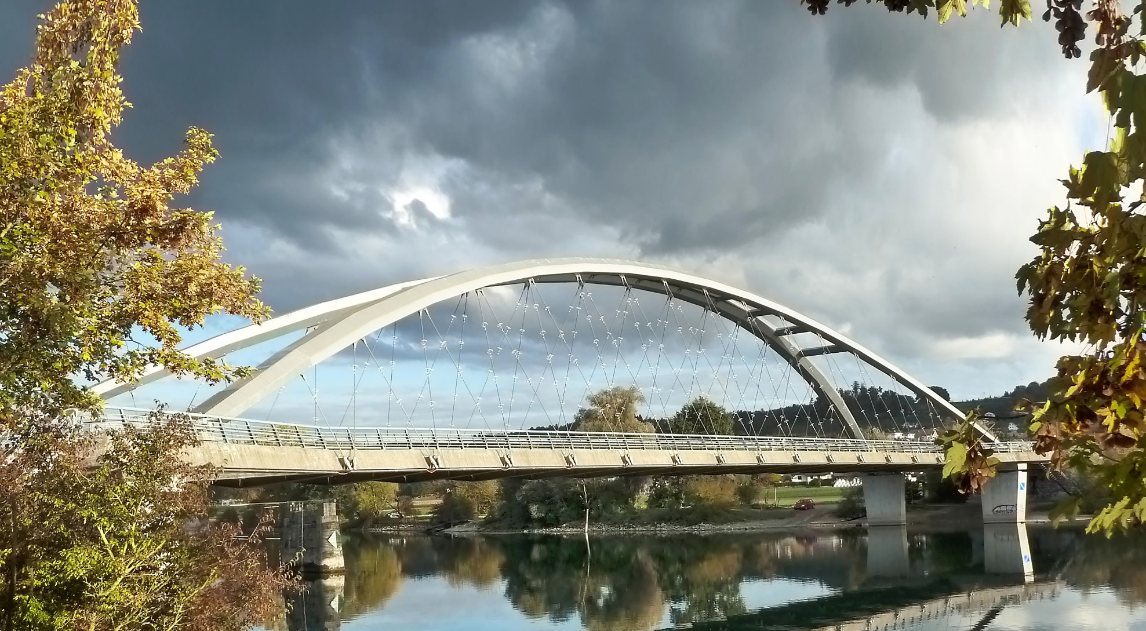
Stahlbrücke
3. Januar 2017
Notes:
Stahlbau in Reinkultur. Sieht so leicht aus. Diese wunderbare Brücke über der Aare ist stellvertretend für alle Übergänge. Fussgängerstege, Fahrradübergänge etc. Grosse Brücken wie auf dem Foto werden von grossen Stahlbaufirmen in der Schweiz hergestellt.

Slide 8
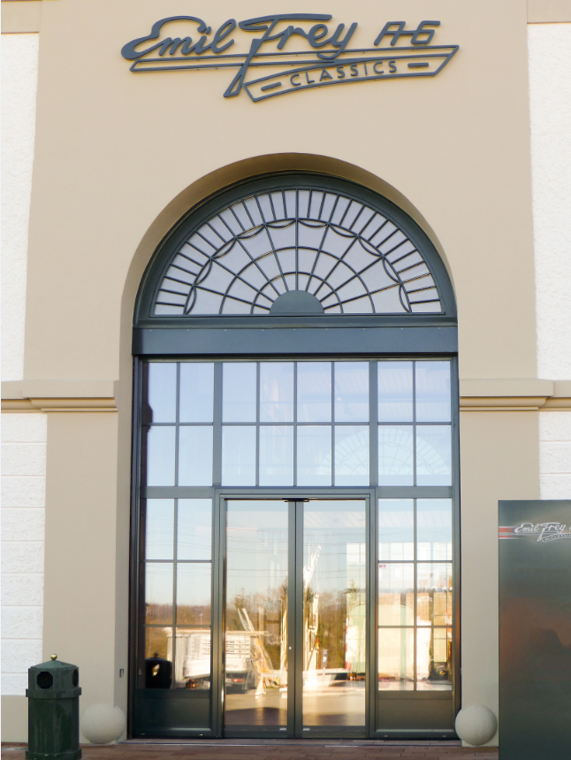
Eingang aus Metall + Glas
3. Januar 2017
Notes:
Was für ein edles Design für einen edlen Firmensitz. Schon fast klassisches Aussehen in Stahl und Glas. Nach den neusten, wärmetechnischen Technologien hergestellt. Öko-Stahl - alles immer wieder verwendbar.

Slide 9
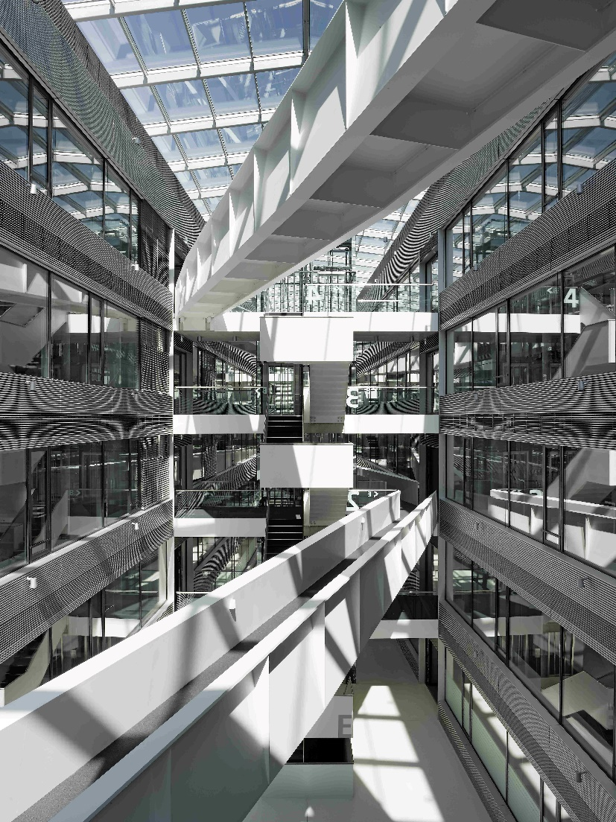
Metall und Glas
3. Januar 2017
Notes:
Alle Arbeiten in einem Bau zusammengefasst. Typischer, moderner Bürokomplex. Viel Licht im Zusammenspiel mit Glas und Stahl. Fussgängerstege, Geländer, Fassaden.

Slide 10
Die Welt des Metallbaus
Die Arbeitsschritte
3. Januar 2017
Notes:
Was der Metallbau macht wissen wir jetzt: Geländer, Treppen, Brücken, Wintergärten und Eingangsportale.
Wie macht er das aber?

Slide 11
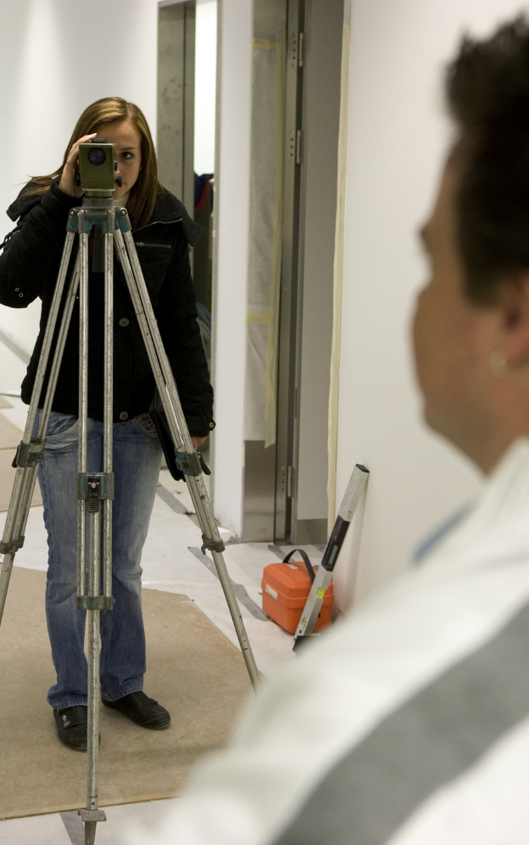
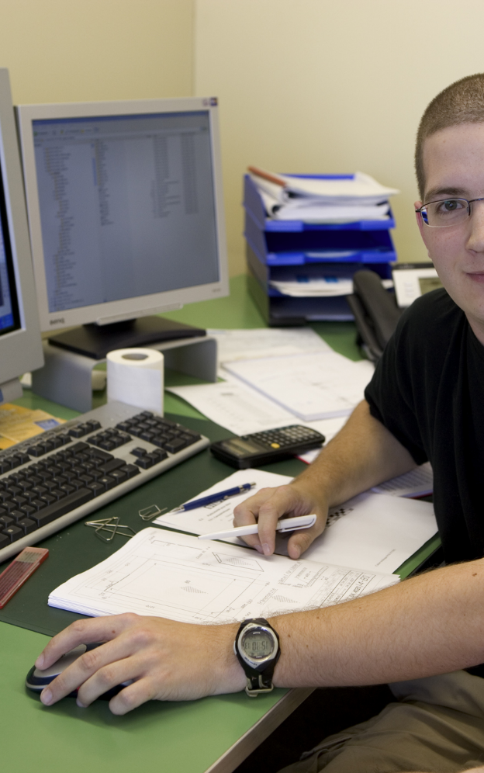
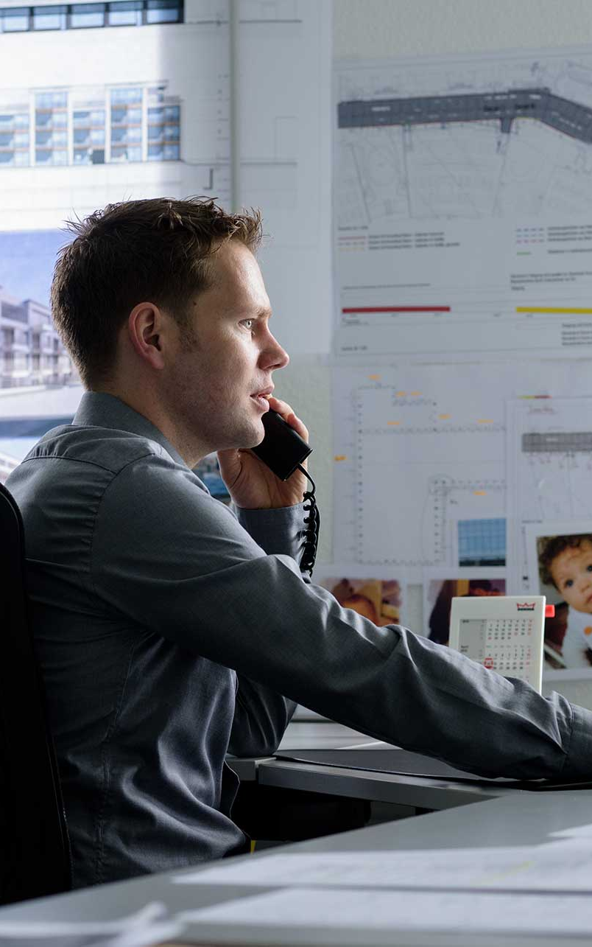
Messen / Planen / Bestellen
Messen
Planen
Bestellen
3. Januar 2017
Notes:
Vor der Produktion zur Planung, von der Planung zur Logistik. Diese Arbeiten werden in der globalisierten und digitalisierten Welt immer ein wichtigerer Bestandteil unseres Berufes.

Slide 12
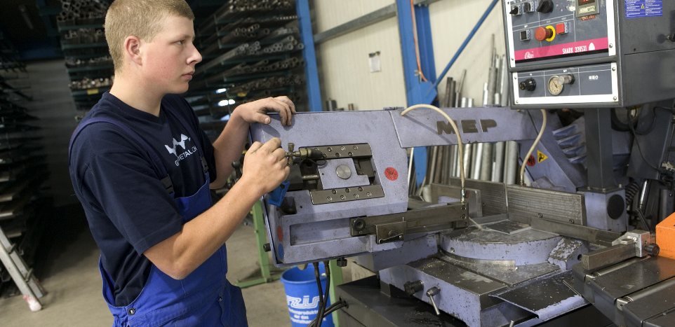
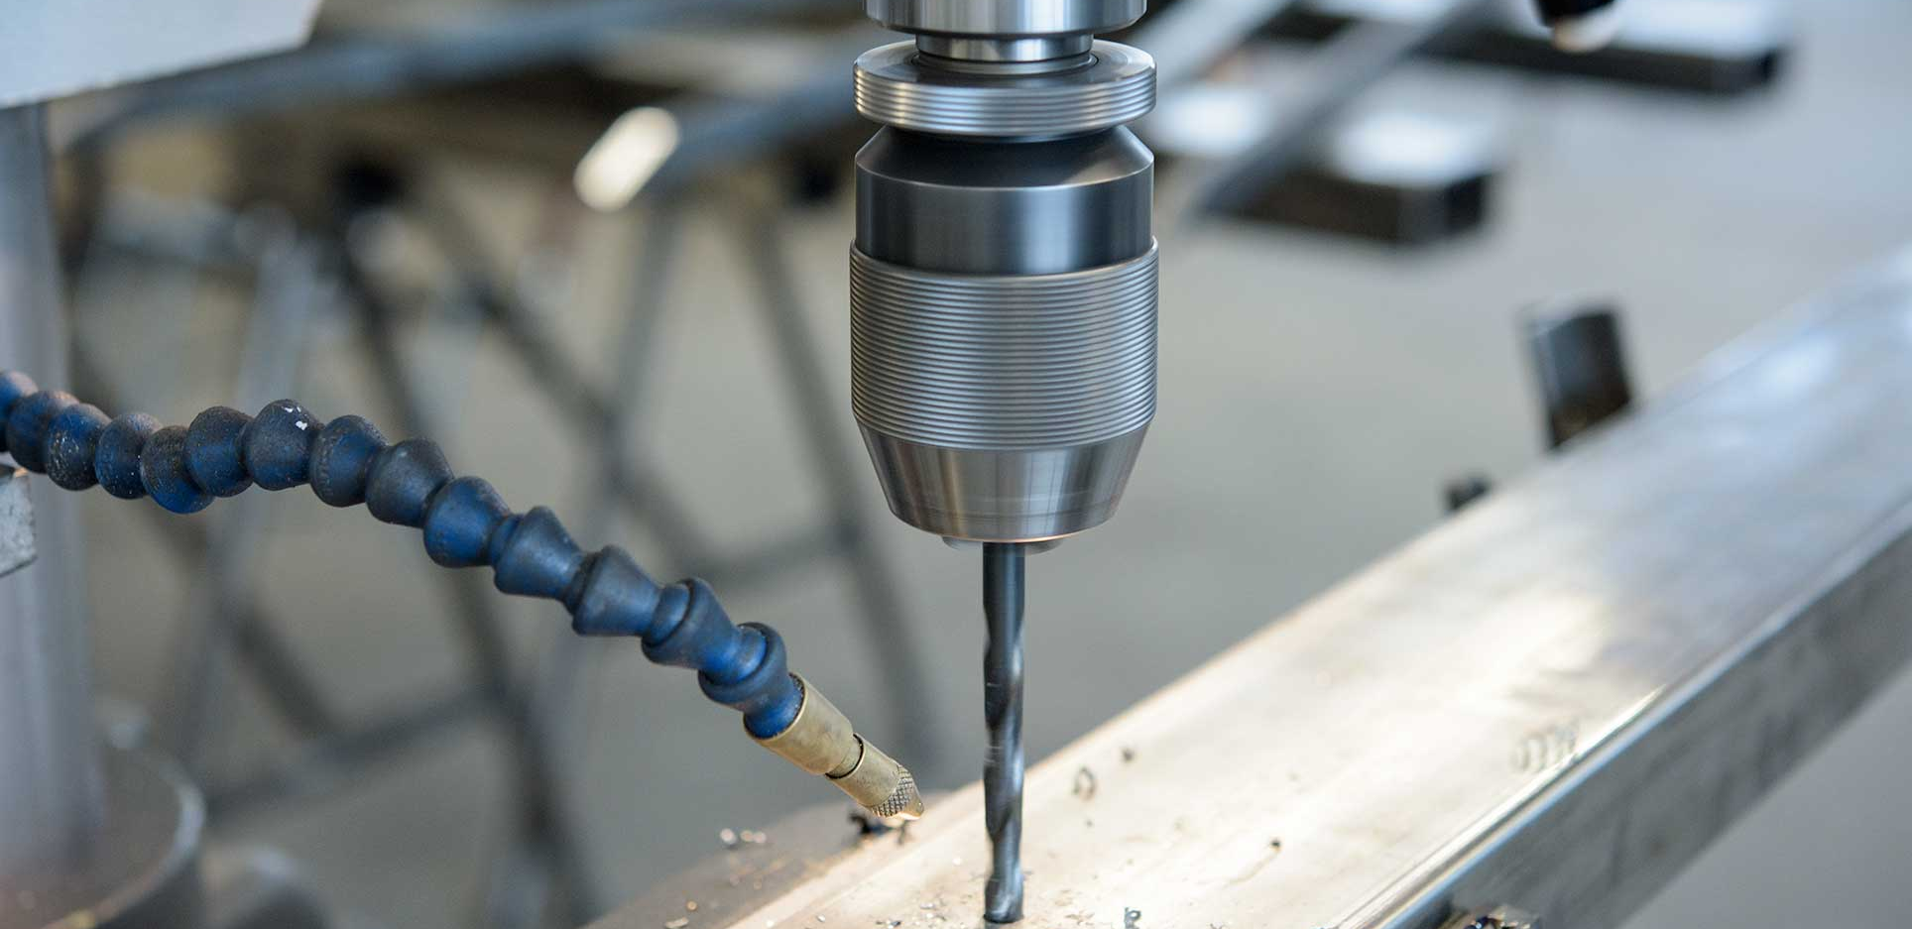
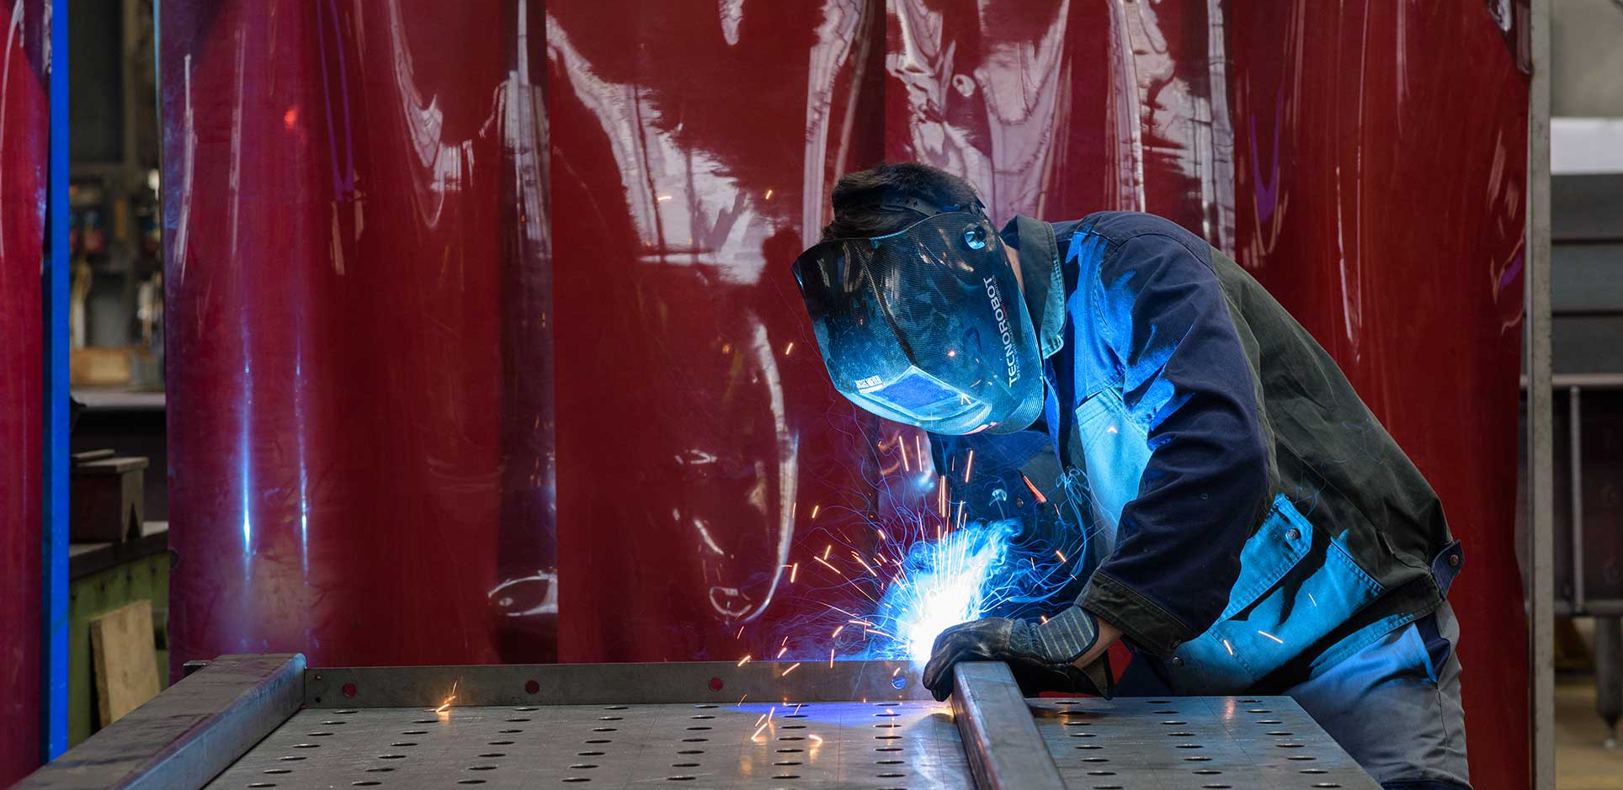
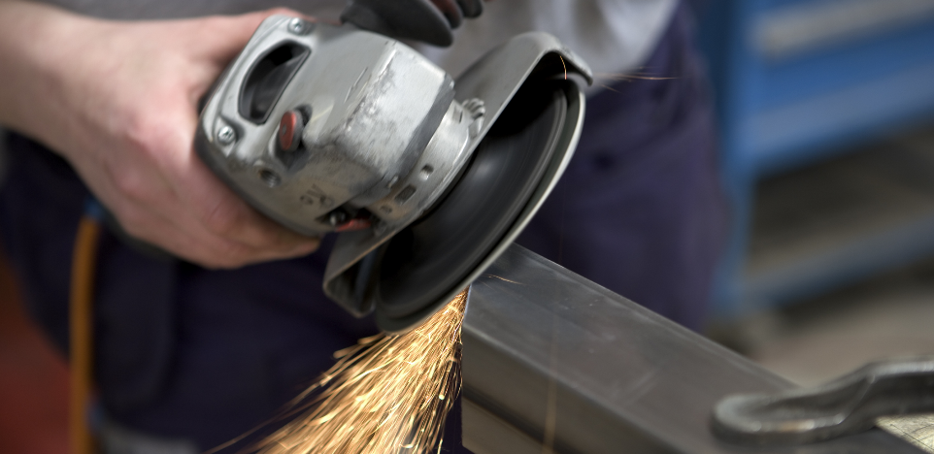
Zuschneiden / Bohren / Schweissen / Schleifen
Zuschneiden
Bohren
Schweissen
Schleifen
3. Januar 2017
Notes:
Die Produktion ist ein technisches Handwerk. Die Digitalisierung kommt in riesigen Schritten. Trotzdem wird jedes Produkt individuell gefertigt.

Slide 13
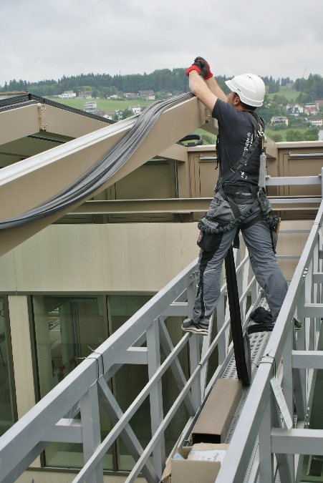
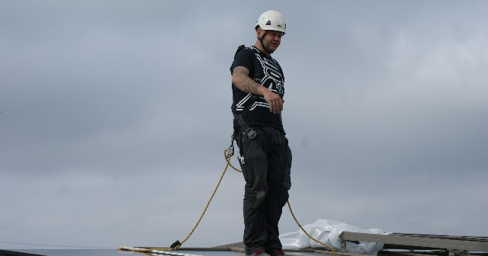
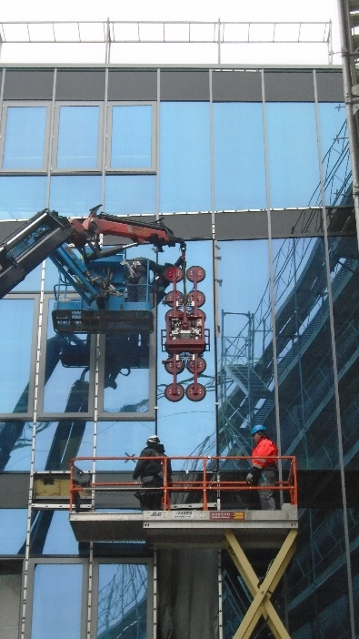
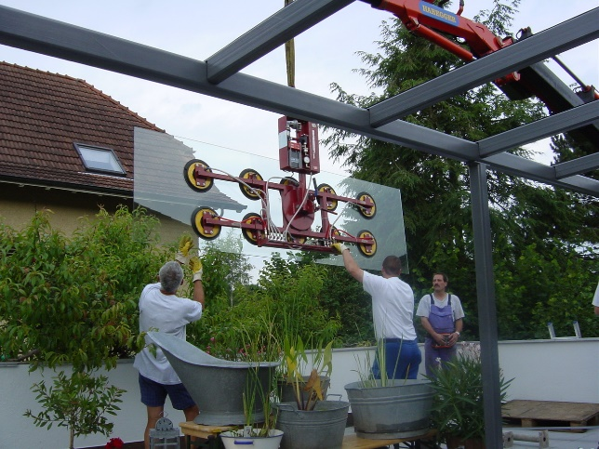
Montage
Montage
3. Januar 2017
Notes:
Die meisten Betriebe in der Schweiz sind Mikrounternehmungen bis 10 Mitarbeitende. Da geht der Metallbauer, der das Produkt in der Werkstatt hergestellt hat, dieses auch montieren. Was für eine Befriedigung für den Mitarbeiter. Vom Zuschneiden bis zur Montage. Am Sonntag kann er auf dem Spaziergang seinen Liebsten zeigen, was ER/SIE gemacht hat.

Slide 14
Die Welt des Metallbaus
Berufe
Metallbauer/in EFZ
Metallbaukonstrukteur/in EFZ
Metallbaupraktiker/in EBA
3. Januar 2017

Slide 15
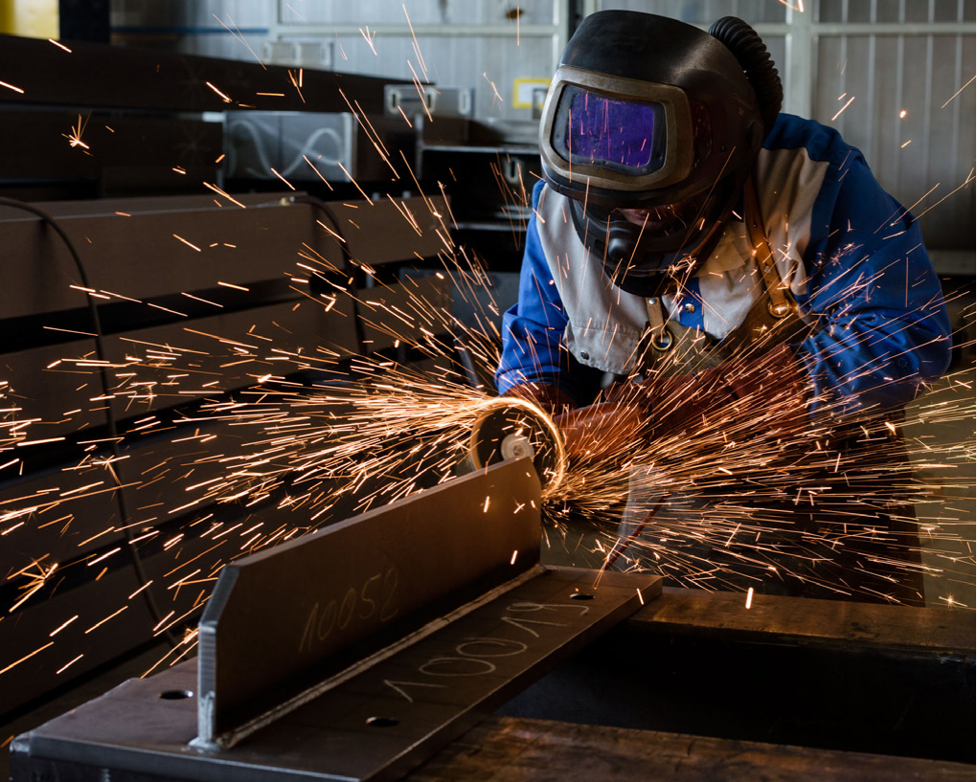
Metallbauer/in EFZ
Als selbständiger Macher bist du und dein Team für die Konstruktion diverser Metallbauten zuständig.
3. Januar 2017
Notes:
4-jährige Ausbildung. Für technisch-handwerklich begabte Knaben oder Mädchen. Mit dem dualen Ausbildungssystem gehen die Auszubildenden einen Tag in die Berufsschule und danach zum Meister in den Betrieb. Spezialausbildungen werden in den überbetrieblichen Kursen angeboten.

Slide 16
Metallbauer/in EFZ
                Die Anforderungen:
                Vorbildung: Abgeschlossene Volksschule
                Gute Leistung im Rechnen, technischem Zeichnen und Werken
                Handwerkliches Geschick
                Interesse an Technik und Maschinen
3. Januar 2017
Notes:
4-jährige Ausbildung. Für technisch-handwerklich begabte Knaben oder Mädchen. Mit dem dualen Ausbildungssystem gehen die Auszubildenden einen Tag in die Berufsschule und danach zum Meister in den Betrieb. Spezialausbildungen werden in den überbetrieblichen Kursen angeboten.

Slide 17
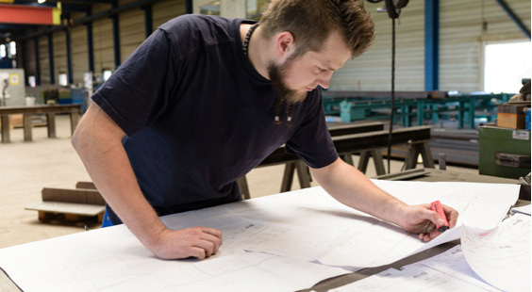
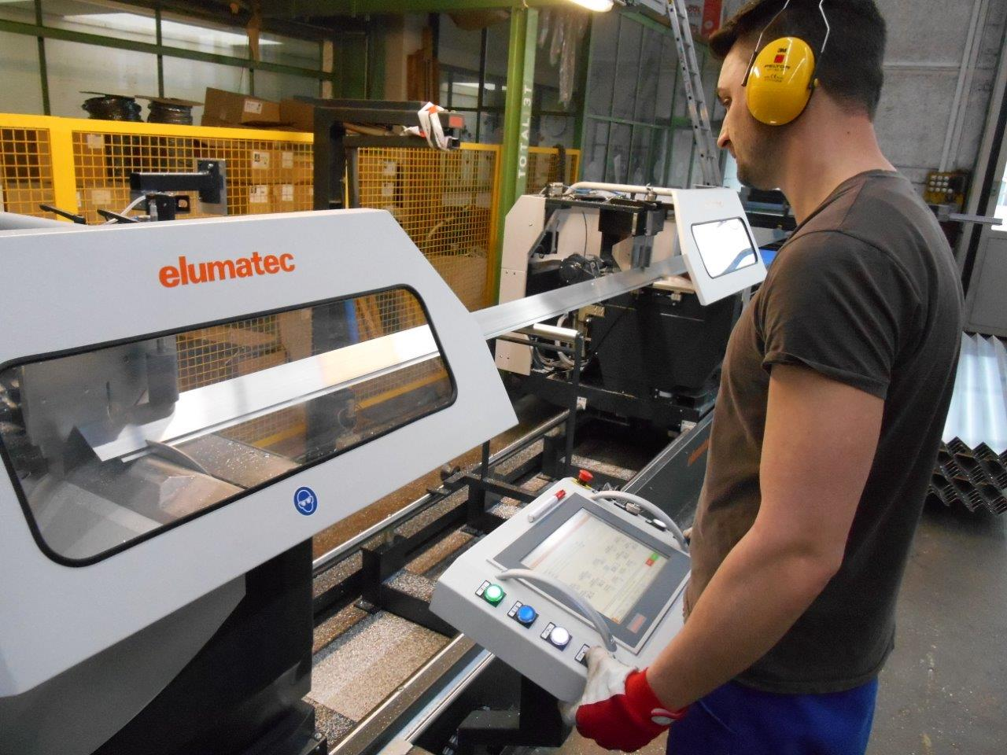
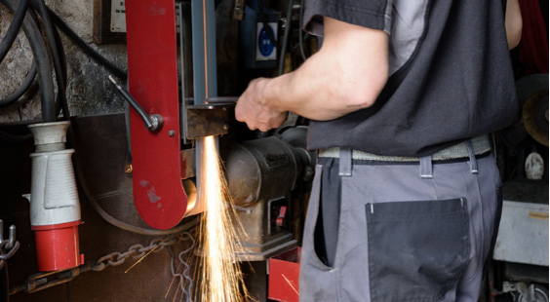
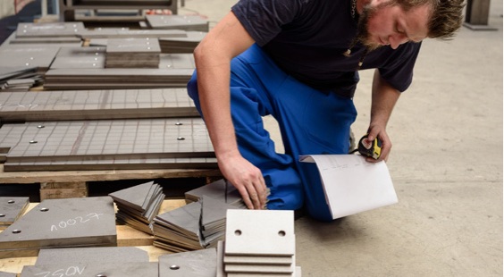
Metallbauer/in EFZ
3. Januar 2017
Notes:
Am Ende der Lehre kann der Metallbauer selbstständig aus einem Plan ein Werkstück wie eine Türe herstellen und montieren.

Slide 18
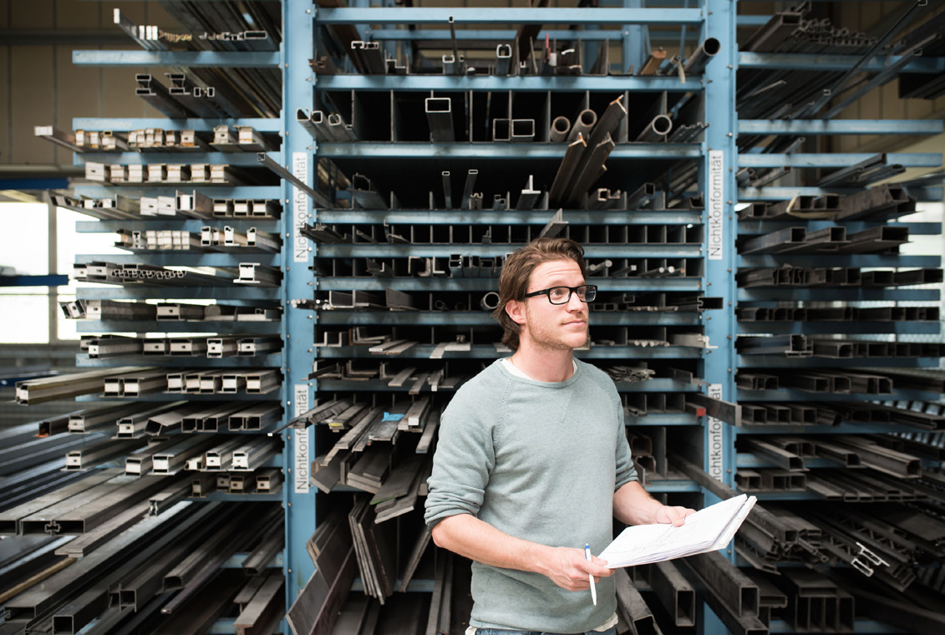
Metallbaukonstrukteur/in EFZ
Als zukunftsorientierter Denker bist du und dein Team für die Planung und Durchführung grosser und kleiner Bauten zuständig.
3. Januar 2017
Notes:
Die Planung und Logistik wird immer wichtiger. Gute Schüler, die gerne mit EDV arbeiten, gutes räumliches Vorstellungsvermögen haben, werden im Beruf eine glückliche Zeit haben. Guten Lehrabgängern ist die Karriereleiter schon vorbestimmt. Sie werden auf dem Mark richtiggehend aufgesogen.
Ausmessen – mit Architekten verhandeln – Planen – Projektüberwachung.

Slide 19
Metallbaukonstrukteur/in EFZ
                Die Anforderungen:
                Vorbildung: Abgeschlossene Volksschule,
                mittlere oder oberste Schulstufe
                Gute Leistung im Rechnen, technischem Zeichnen
                und Geometrie
                Interesse an Konstruktionen
                und technischen Lösungen
3. Januar 2017
Notes:
4-jährige Ausbildung. Für technisch-handwerklich begabte Knaben oder Mädchen. Mit dem dualen Ausbildungssystem gehen die Auszubildenden einen Tag in die Berufsschule und danach zum Meister in den Betrieb. Spezialausbildungen werden in den überbetrieblichen Kursen angeboten.

Slide 20
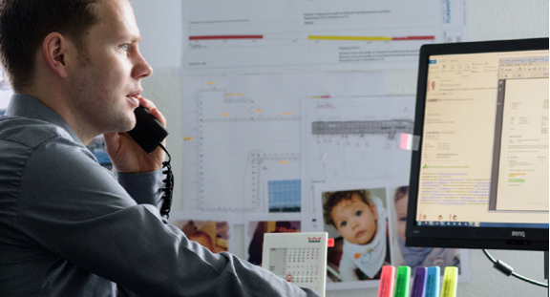
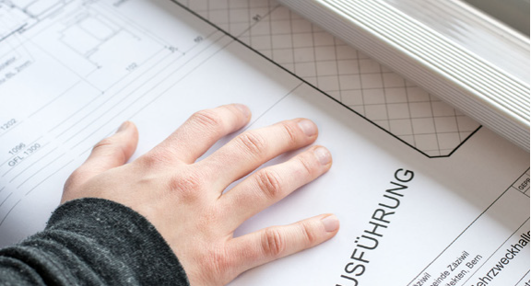
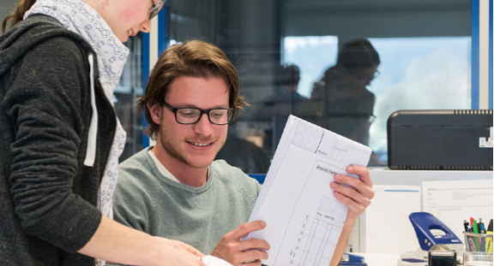
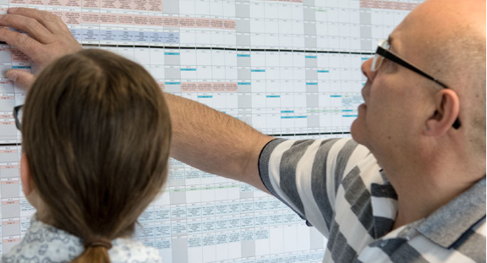
Metallbaukonstrukteur/in EFZ
3. Januar 2017
Notes:
Nach 4 Jahren kommt der ausgebildete Metallbaukonstrukteur selbstständig zu Ihnen nach Hause und berät sie für Ihre Eingangstüre.

Slide 21
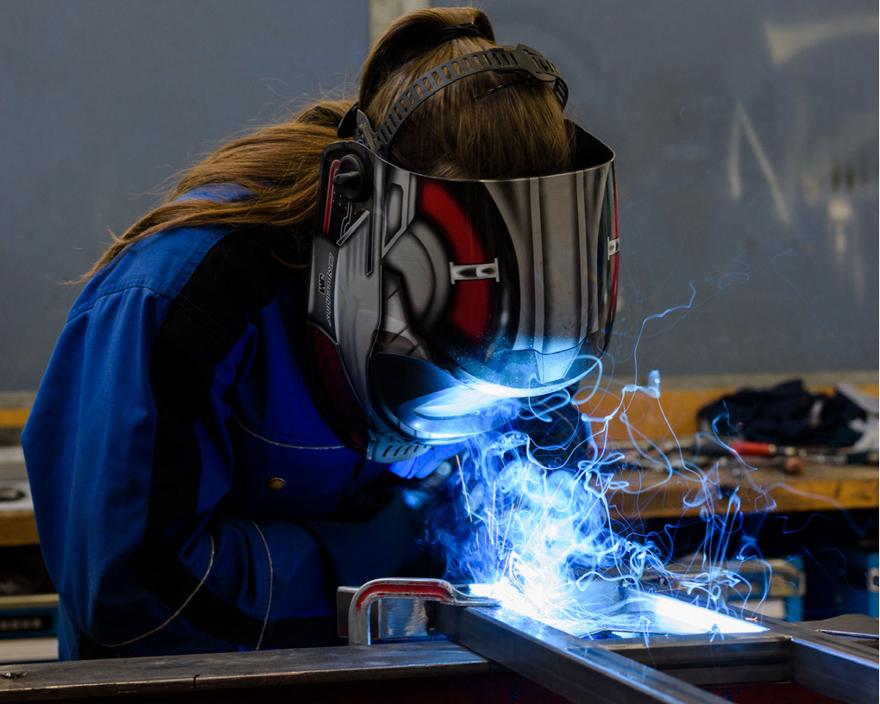
Metallbaupraktiker/in EBA
Der Beruf Metallbaupraktiker/in vereint unzählige handwerkliche Tätigkeiten. Du kannst mithelfen, spannende Projekte zu realisieren.
3. Januar 2017
Notes:
Die 2-jährige EBA ist eine wunderbare Möglichkeit für motivierte Schüler, die in der Schule noch Schwierigkeiten haben, den Knopf zu öffnen und im Berufsleben durchzustarten.

Slide 22
Metallbaupraktiker/in EBA
                Die Anforderungen:
                Vorbildung: Abgeschlossene Volksschule
                Handwerkliches Geschick
                Interesse an Technik und Maschinen
3. Januar 2017
Notes:
4-jährige Ausbildung. Für technisch-handwerklich begabte Knaben oder Mädchen. Mit dem dualen Ausbildungssystem gehen die Auszubildenden einen Tag in die Berufsschule und danach zum Meister in den Betrieb. Spezialausbildungen werden in den überbetrieblichen Kursen angeboten.

Slide 23
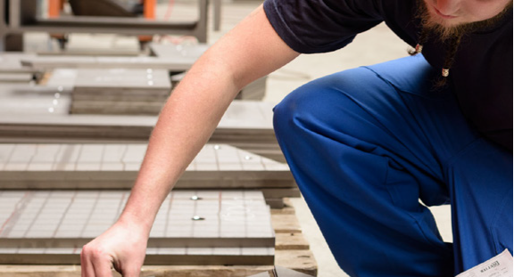
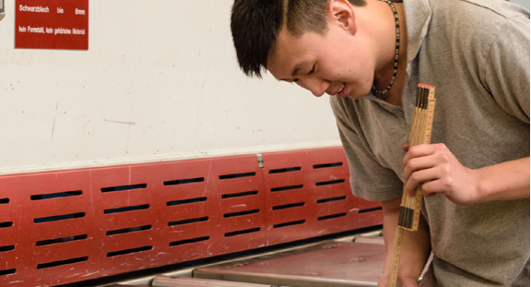
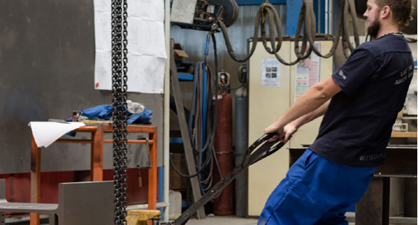
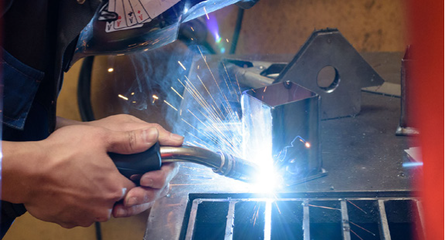
Metallbaupraktiker/in EBA
3. Januar 2017
Notes:
Der Metallbaupraktiker ist mehr als ein Hilfsarbeiter. Unter Anleitung kann er selbstständige Arbeiten ausführen. Am Ende der Ausbildung darf auch er eine Prüfung ablegen.

Slide 24
Die Welt des Metallbaus
Die Weiterbildungsmöglichkeiten
3. Januar 2017
Notes:
Einmal Metallbauer immer Metallbauer? Weit gefehlt. Es fehlt überall an guten und motivierten Berufsleuten. Jeder der will und kann steigt schon fast automatisch die Karriereleiter hinauf.

Slide 25
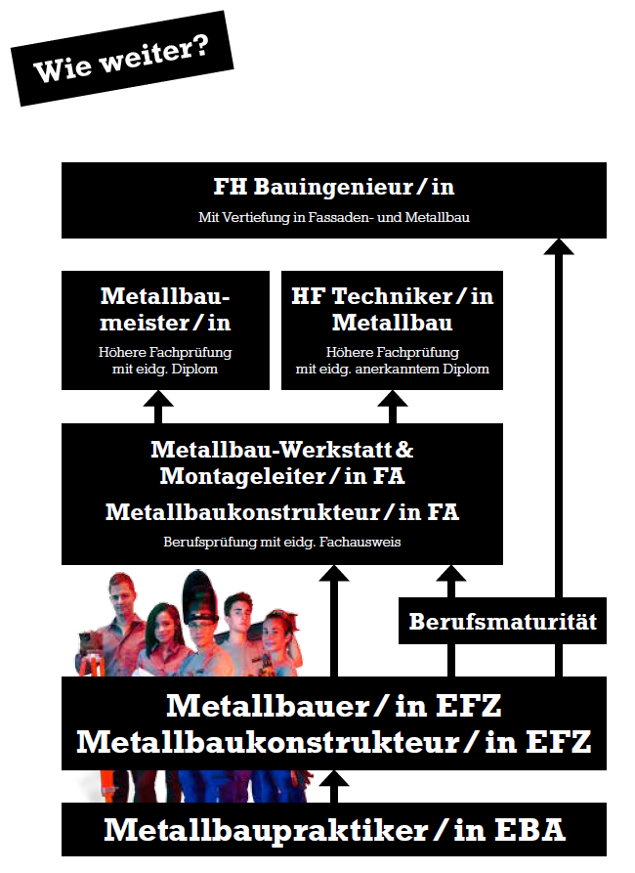
3. Januar 2017
Notes:
Ohne Anschluss keinen Abschluss

Slide 26
Die Welt des Metallbaus
Was ist aus ihnen geworden?
3. Januar 2017

Slide 27


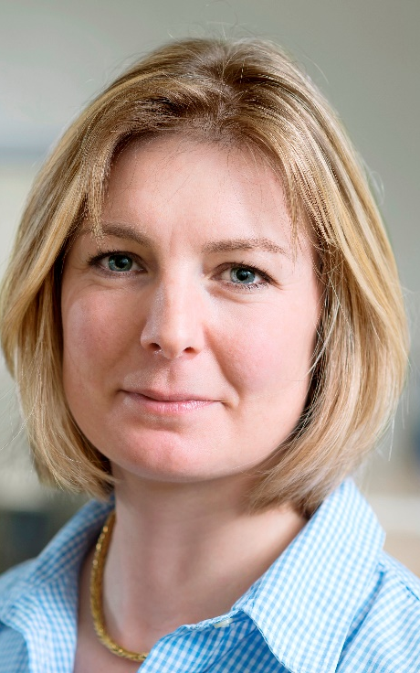
«Ich habe Metallbaukonstrukteurin gelernt und bin jetzt Mitinhaberin einer Metallbaufirma.»
Anita Tschopp
«Ich habe Metallbauer gelernt und bin jetzt Inhaber einer internationalen Firma.»
Mario Weber
«Ich habe Metallbauer gelernt und bin jetzt Abteilungsleiter Bau, Elektro und, Metall an der Berufsfachschule Muttenz.»
Simon Senn
3. Januar 2017

Slide 28
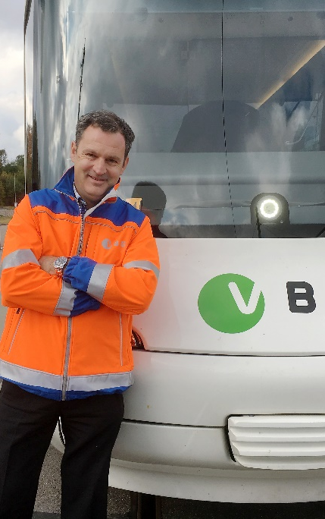
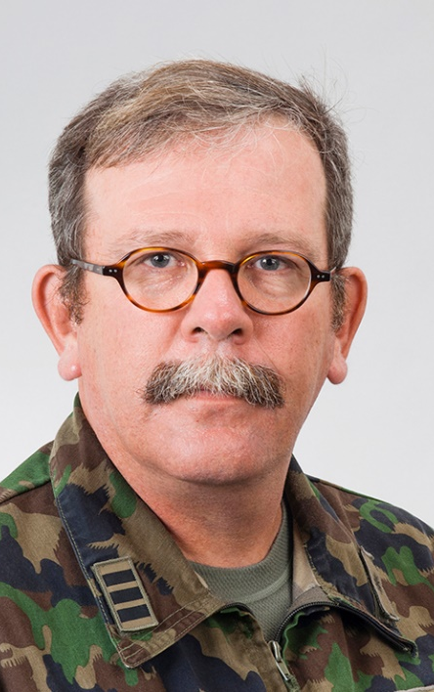
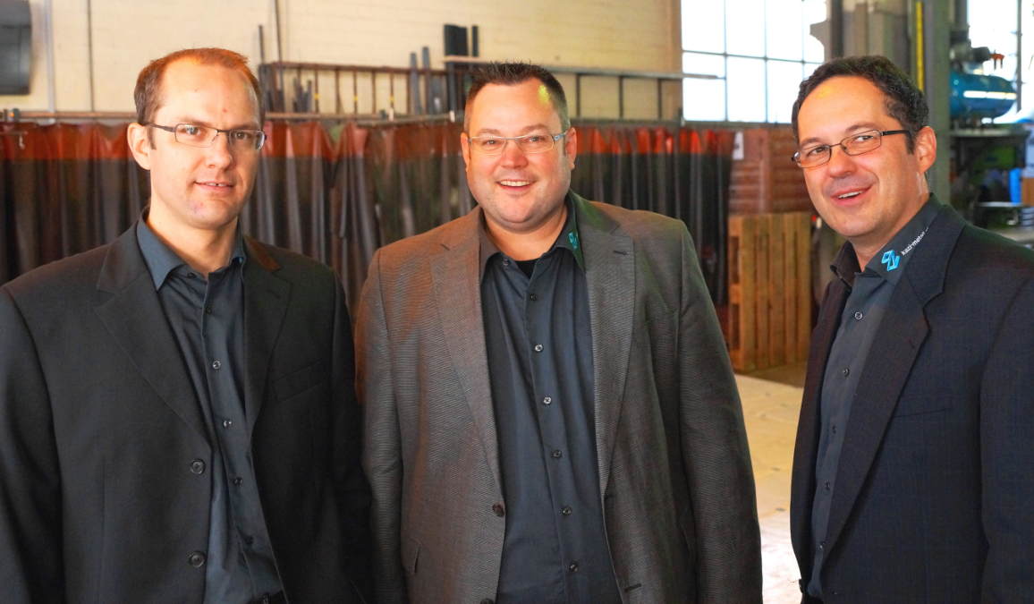

«Ich habe Metallbauer gelernt und bin jetzt in der Geschäftsleitung der Glattalbahn.»
Urs Feuz
«Wir haben alle Metallbauer gelernt und sind jetzt Inhaber einer Metallbaufirma mit 35 Mitarbeitern.»
Th. Schmitt, A. Fischer und M. Hächler
«Ich habe Metallbauer gelernt und bin jetzt als Oberst i Gst Chef Ausbildung im Führungsstab der Armee.»
Hanspeter Aellig
3. Januar 2017

Slide 29
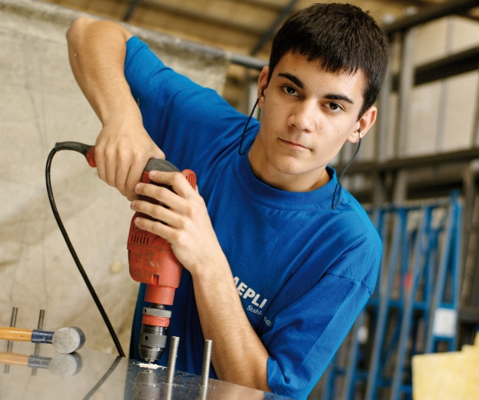
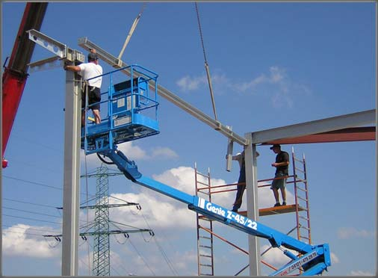


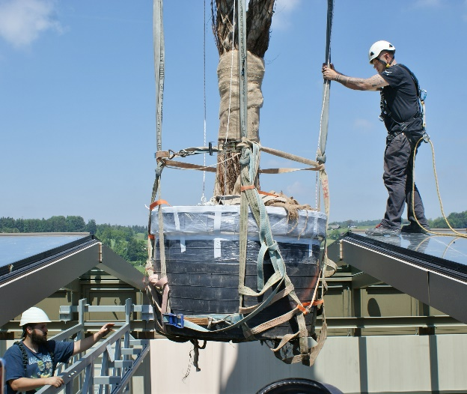
Die Welt des Metallbaus
3. Januar 2017
Notes:
Die Welt des Metallbaus. Völlig im Trend der modernen Architektur. Verdichtetes Bauen mit viel Licht, Stahl und Glas.
Clevere Ausgebildete werden auf dem Markt sofort weitergebildet.
Ein Berufszweig mit rosigen Zukunftsaussichten und grosser Befriedigung.

